Slide 1


TRƯỜNG TIỂU HỌC ĐOÀN KẾT
Líp 3A4
Chào mừng các thầy cô giáo về dự giờ thăm lớp !
Gi¸o viªn: Lª ThÞ Thu Hµ
Notes:
1

Slide 2




Khởi động

Slide 3















ĂN KHẾ
TRẢ VÀNG
Notes:
Click vào quả khế để đi đến câu hỏi
Tại slide câu hỏi, click vào con chim để quay về slide này
Chơi xong thì enter để xuất hiên người nông dân hạnh phúc
Click vào người nông dân để đi đến bài mới

Slide 4
6 x 3 = ?
18

Slide 5
36: ? = 6
6

Slide 6
42 : 6 = ?
7

Slide 7
Yêu cầu cần đạt
- Biết cách tìm 1 trong các phần bằng nhau của 1 số và vận dụng giải toán có nội dung thực tế.
- Tính chia, tóm tắt và trình bày bài toán tìm một trong các phần bằng nhau của một số.

Slide 8

MÔN : TOÁN - LỚP 3
Tìm một trong các phần bằng nhau của một số

Slide 9



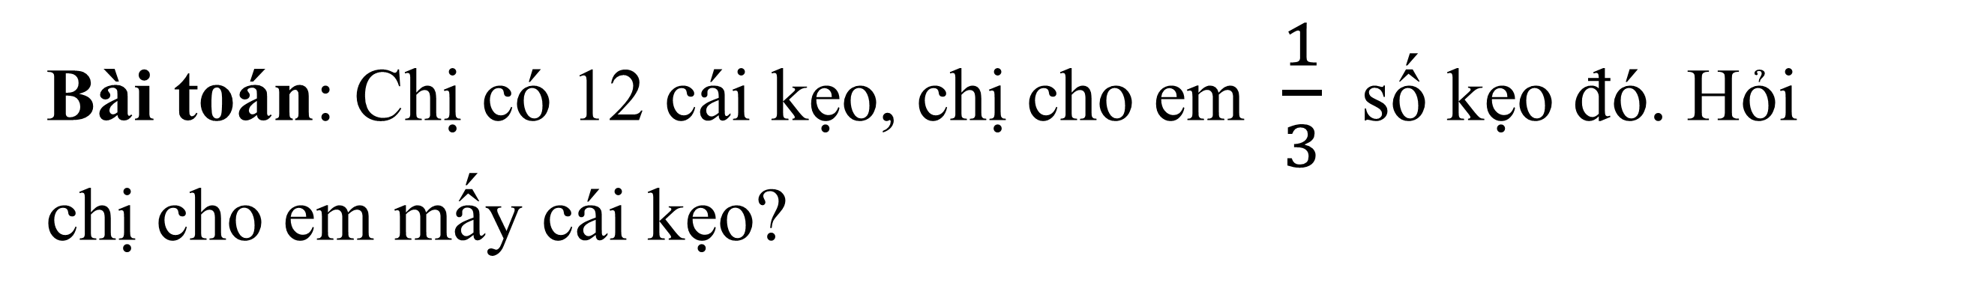
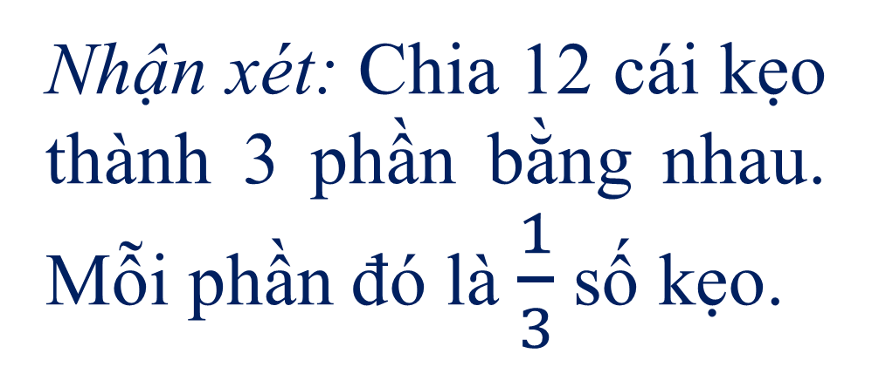
Bài toán: Chị có 12 cái kẹo, chị cho em $\frac{1}{3}$ số kẹo đó. Hỏi
chị cho em mấy cái kẹo?
Nhận xét: Chia 12 cái kẹo thành 3 phần bằng nhau. Mỗi phần đó là $\frac{1}{3}$ số kẹo.
?
Tóm tắt:
Bài giải
Số cái kẹo chị cho em là:
12 : 3 = 4 (cái)
Đáp số: 4 cái kẹo
12 kẹo
? kẹo

Slide 10
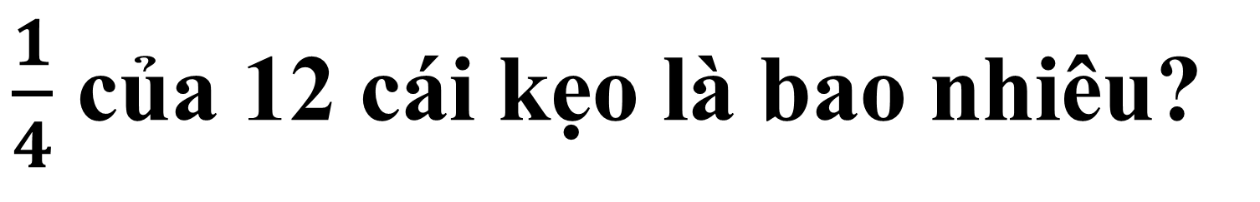
$\frac{1}{4}$ của 12 cái kẹo là bao nhiêu?
12 : 4 = 3 (cái kẹo)

Slide 11
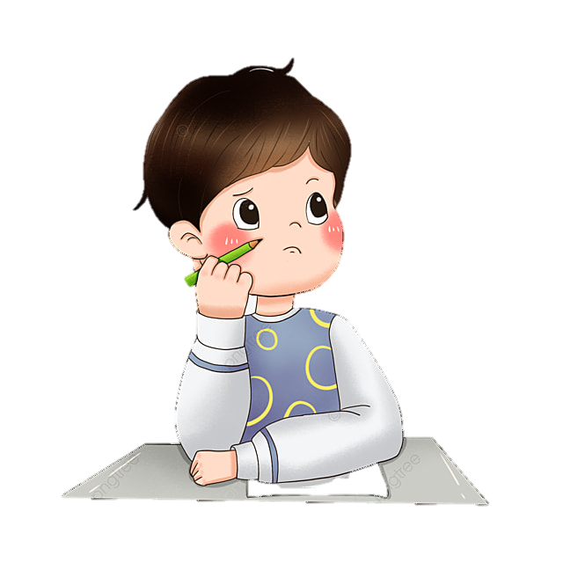

Muốn tìm một trong các phần bằng nhau của một số ta làm như thế nào?
Muốn tìm một trong các phần bằng nhau của một số ta lấy số đó chia cho số phần.

Slide 12


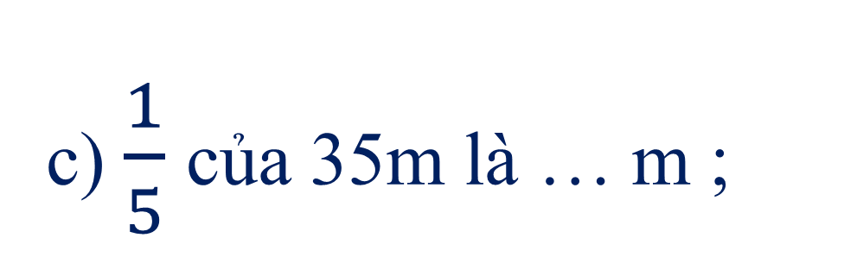
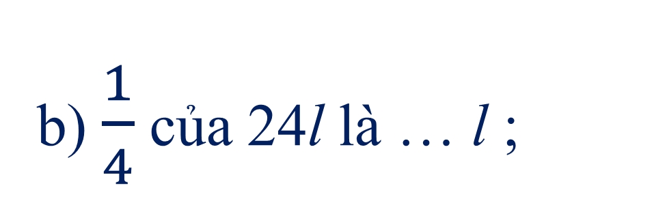
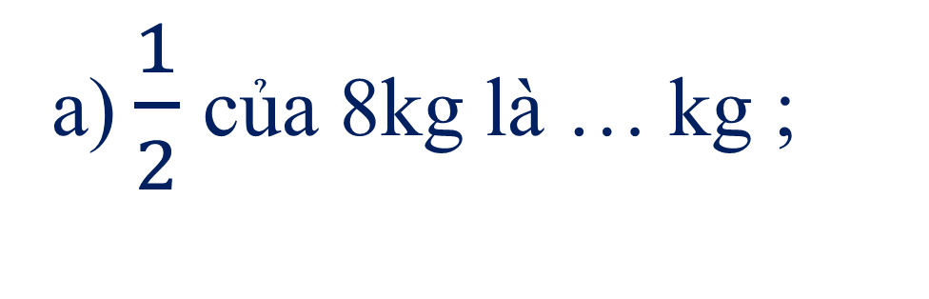
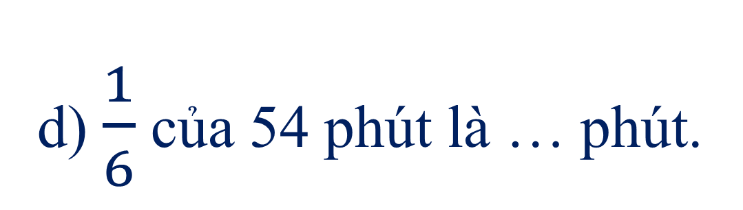
1. Viết số thích hợp nào vào chỗ chấm ?
b) $\frac{1}{4}$ của 24l là … l ;
a) $\frac{1}{2}$của 8kg là … kg ;
4
6
c) $\frac{1}{5}$của 35m là … m ;
d) $\frac{1}{6}$ của 54 phút là … phút.
7
9

Slide 13

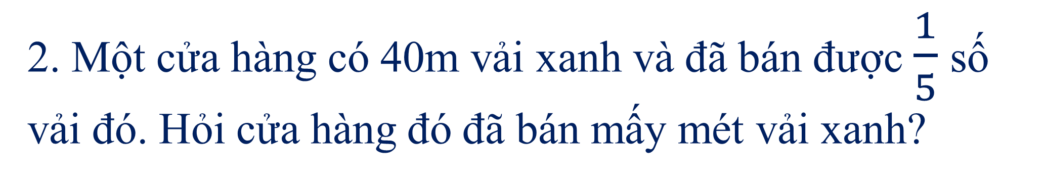
2. Một cửa hàng có 40m vải xanh và đã bán được $\frac{1}{5}$số vải đó. Hỏi cửa hàng đó đã bán mấy mét vải xanh?
Tóm tắt:
40m vải
? m vải
Bài giải
Số mét vải xanh cửa hàng đó đã bán là:
40 : 5 = 8 (m)
Đáp số: 8m vải xanh

Slide 14


DŨNG SĨ DIỆT VIRUS

Slide 15




2
1
3

Slide 16
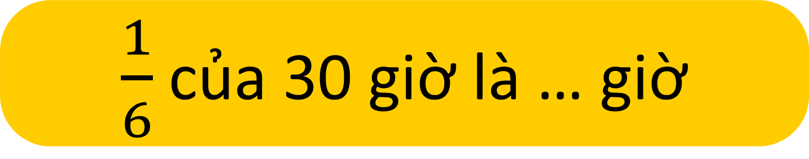
$\frac{1}{6}$ của 30 giờ là … giờ
?
5

Slide 17



Hình nào đã khoanh vào $\frac{1}{3}$ số quả cam?
A
B
?
B

Slide 18


5 là một phần mấy của 30 ?
$$\frac{1}{6}$$
?

Slide 19

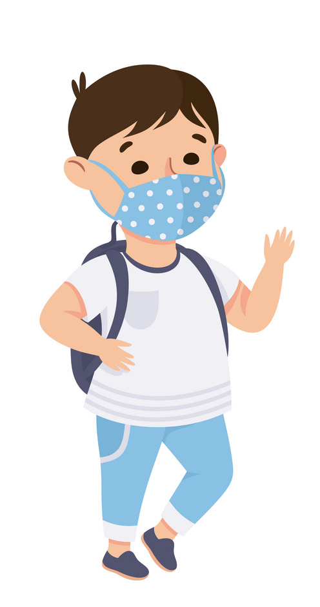



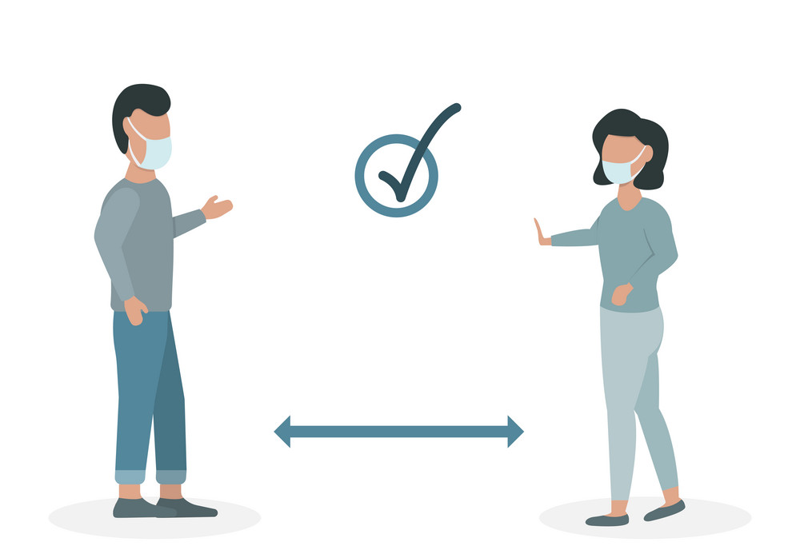
KHẨU HIỆU 5K
1. Khẩu trang
2. Khử khuẩn
3. Khoảng cách
4. Không tập trung
5. Khai báo y tế
Notes:
.

Slide 20




Dặn dò
Dặn dò 1

Slide 21



HẸN GẶP LẠI CÁC CON

